Slide 1
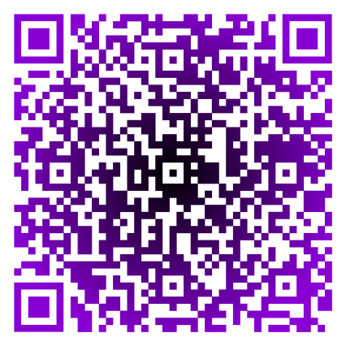
ФГБОУ ВО СГМУ (Архангельск) МЗ РФ Центральная научно-исследовательская лаборатория Лабораторный комплекс
Заведующий научной клинико-диагностической лабораторией ЦНИЛ
Л.Л. Шагров
Архангельск, 2024

Slide 2
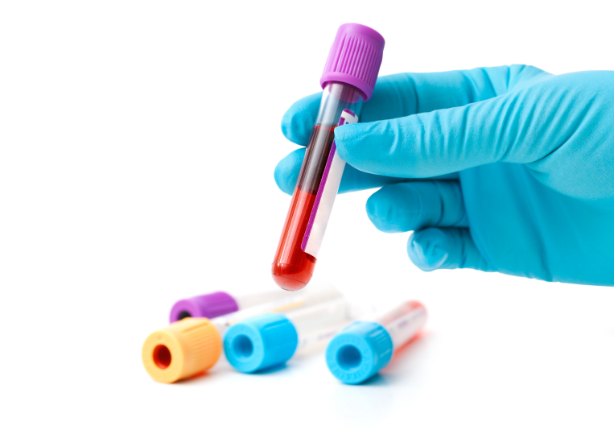
Лабораторный комплекс ЦНИЛ
Виды исследования:
Биохимические
Гематологические
Иммунохимические
Общеклинические
Молекулярно-генетические
Цитологические
!!!Лабораторная информационная система «Брегис.Лаборатория» (2023 г.)

Slide 3
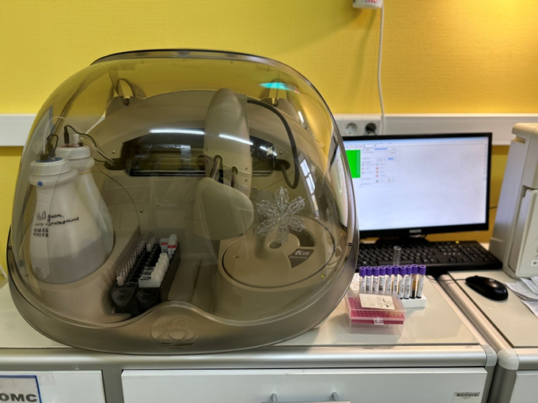
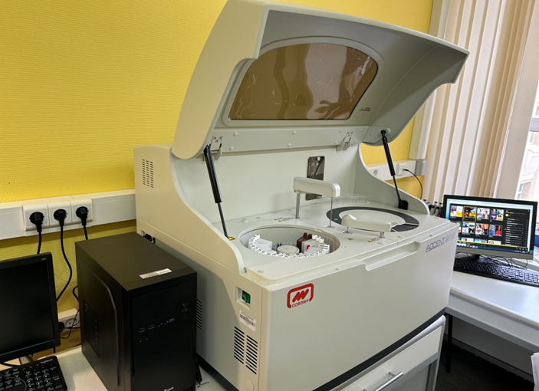
Лабораторный комплекс ЦНИЛ Материально-техническая база
Автоматические биохимические анализаторы открытого типа – полный спектр биохимических исследований (колориметрический и турбодиметрический методы):
Анализатор Random Access А15
(Biosystems, Испания, 2015 г.)
Анализатор Cormay ACCENT 200
(Cormay Diagnostics, Китай, 2023 г. )
+ более производительный (200 тестов/час)
+ холодильный блок для реагентов на борту

Slide 4
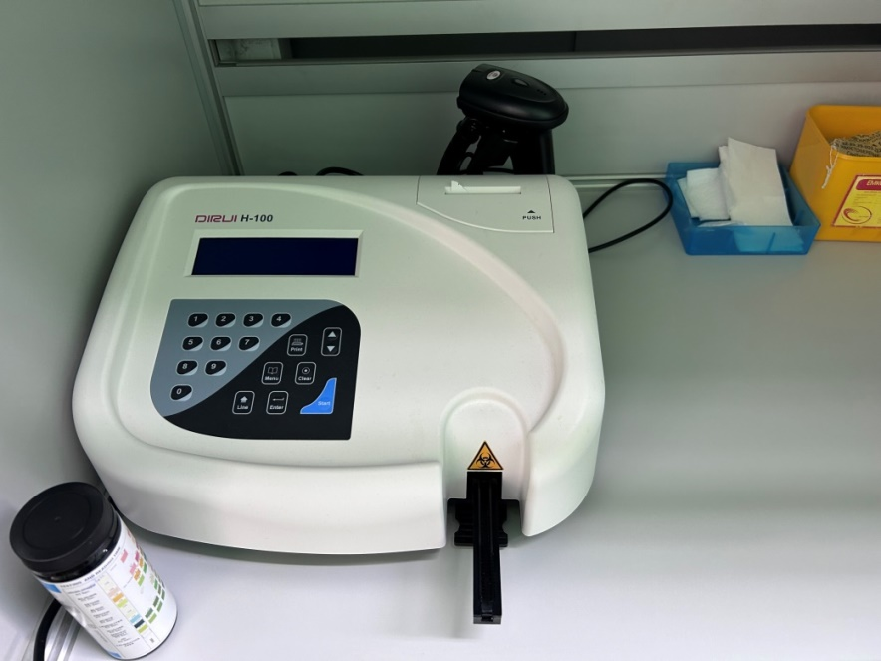
Лабораторный комплекс ЦНИЛ Материально-техническая база
Общеклинические исследования (совместно с КДП)
Полуавтоматический анализатор мочи DIRUI H-100 (DIRUI Industrial Co, Ltd, Китай, 2023)
Доступно определение 14 параметров мочи и расчетное соотношение альбумина к креатинину
Тестируемые параметры
Уробилиноген, билирубин, белок, глюкоза, кетоны, удельный вес, нитриты, рН, лейкоциты, скрытая кровь, микроальбумин, аскорбиновая кислота

Slide 5
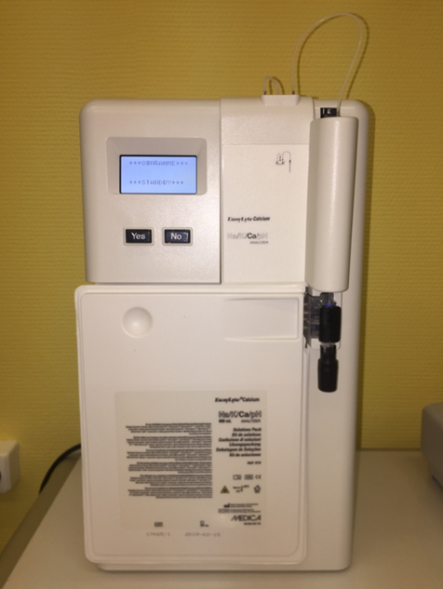
Лабораторный комплекс ЦНИЛ Материально-техническая база
Анализатор электролитов
EASYLYTE CALCIUM Na/K/Ca/pH (Medica Corp., США, 2017)
анализатор электролитов крови, мочи, слюны, диализных растворов и пр.
Определяемые параметры:
- Натрий Na+,
- Калий K+,
- Ионизированный кальций Ca++,
- рН

Slide 6
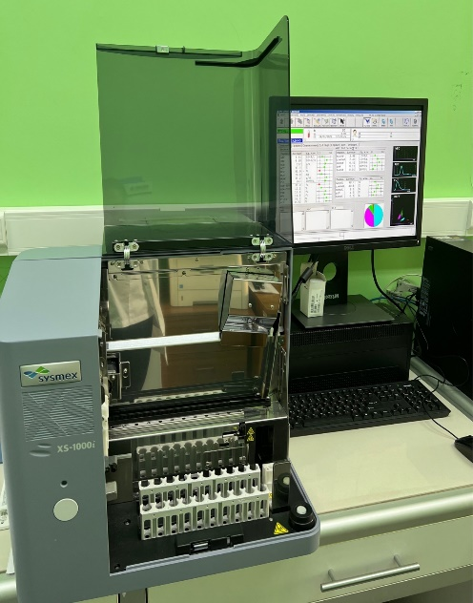
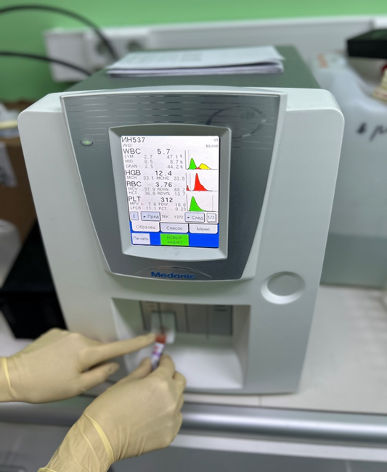
Лабораторный комплекс ЦНИЛ Материально-техническая база
Автоматический гематологический анализатор Sysmex xs1000i
(Sysmex Corporation, Япония, 2017 г.)
– 5 DIFF анализатор с автоподачей проб для определения полной лейкоцитарной формулы (флуоресцентная проточная цитометрия)
Автоматический гематологический анализатор Medonic M20
(Boule Medical AB, Швеция, 2023 г.)
3 DIFF анализатор, количество измеряемых параметров – 20

Slide 7
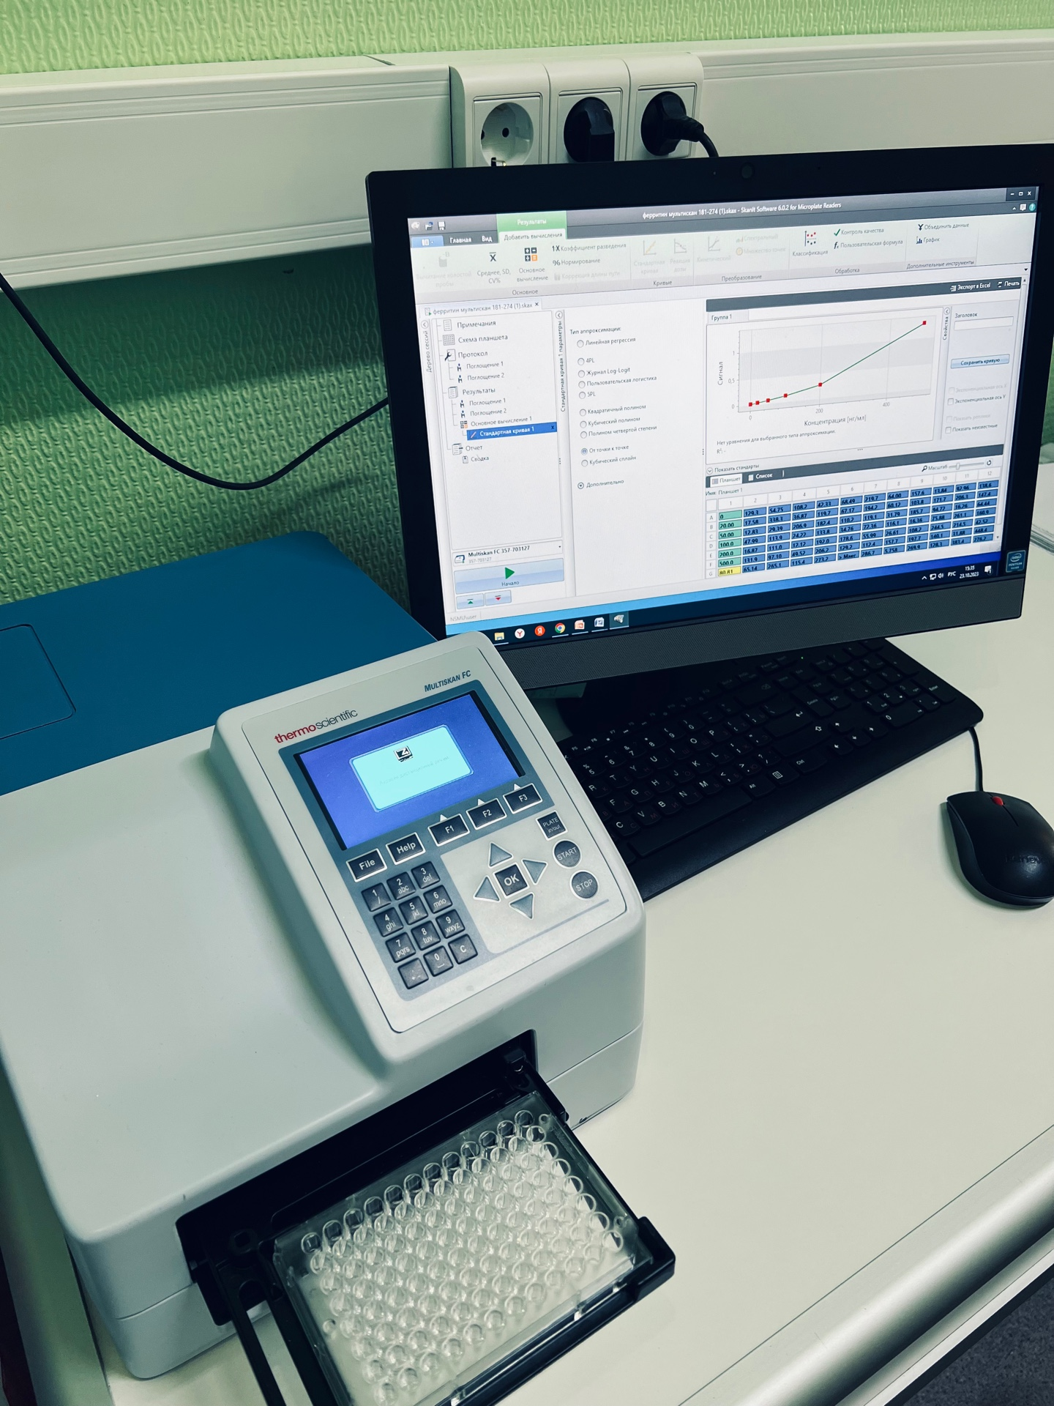
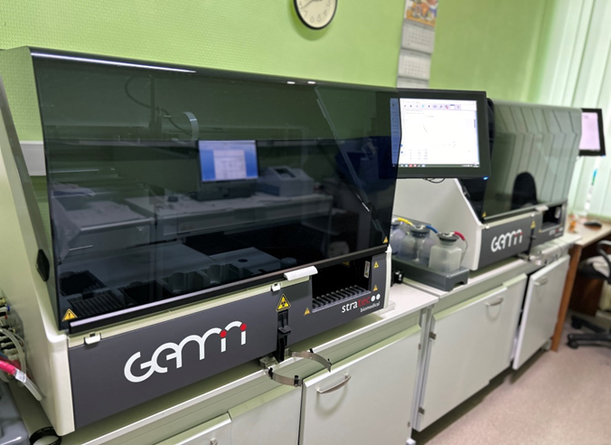
Лабораторный комплекс ЦНИЛ Материально-техническая база
ИФА анализатор Multiskan FC (Thermo Scientific, Великобритания, 2020 г. ) – полуавтоматический
планшетный фотометр со встроенным шейкером
Иммунохимический анализатор Gemini (Stratec Biomedical, Германия, 2023 г.)
+ полностью автоматизированная система
+ открытая система
Notes:
Сферы применения в медицине и молекулярной биологии: + два автономных инкубатора (до +450С) с шейкированием, три
камеры с комнатной температурой - возможность программировать до 3-х плашек ифа
Фотометрия в ультрафиолетовом и видимом диапазонах
Проведение иммуноферментных анализов (ELISA)
Анализы свойств протеинов
Оценка цитотоксичности и пролиферации
Исследования эндотоксинов и ферментов
Анализ кривых роста в культуре клеток

Slide 8
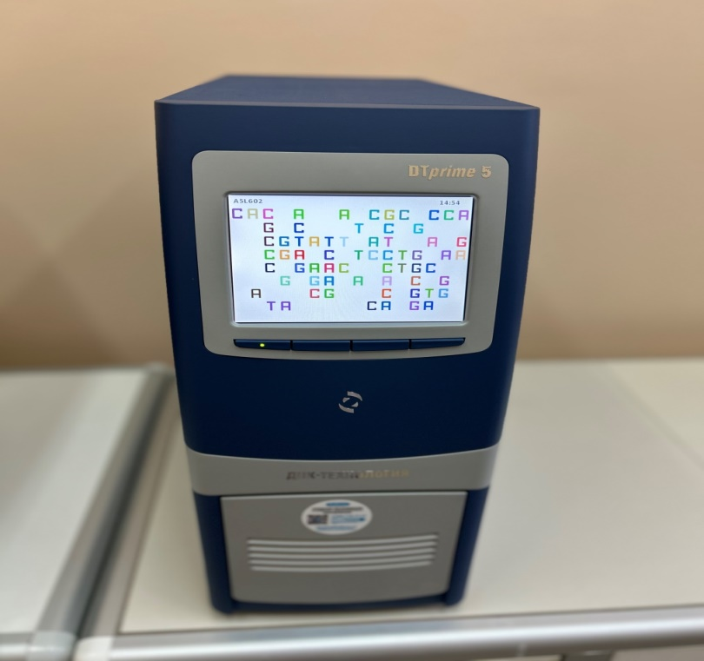
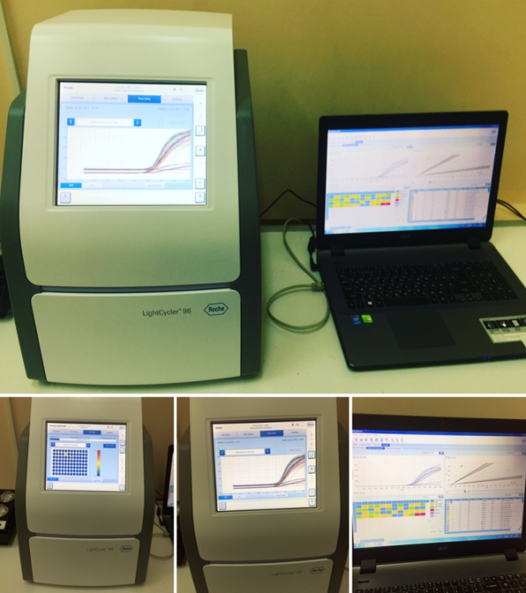
Лабораторный комплекс ЦНИЛ Материально-техническая база
ПЦР в режиме реального времени
Система LightCycler 96 (Roche, Франция, 2017 г.)
Измерение непосредственно количества копий, либо измерение копий относительно внесенной ДНК специфической последовательности ДНК в образце
DTPrime (ДНК-технология, Россия, 2023 г.)
+ производитель собственных уникальных тест-систем с РУ
+ независим от вида пластика
Notes:
контроля эффективности тотального хирургического удаления опухоли после операции

Slide 9
Лабораторный комплекс ЦНИЛ Материально-техническая база
Метод типирования амплифицированных фрагментов ДНК электрофорезом в агарозном геле
Амплификатор «Терцик»
(ДНК-технология, Россия, 2010 г.)
Амплификатор GeneExplorer GE-96G
(Bioer, Китай, 2023)
Основан на разделении молекул ДНК по размеру
Только качественный анализ
+ объем пробирок 0,2 мл
+подогреваемая крышка

Slide 10
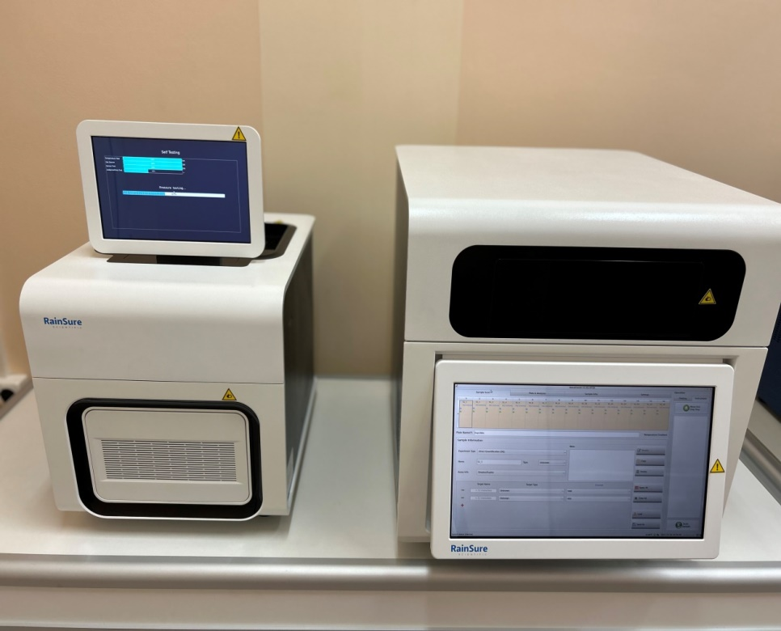
Лабораторный комплекс ЦНИЛ Материально-техническая база
Цифровая ПЦР
+ высокочувствительный метод (обнаружение единичных ДНК опухоли, бактерии или вируса в крови, экссудате, моче, слюне, мокроте и др. жидкостях, когда клеточный объем пробы минимален и/недостаточен для обычной ПЦР)
+ подсчет абсолютного количества ДНК-мишений (контроль эффективности лечения лейкозов после пересадки костного мозга, уменьшение вирусной нагрузки и т.д.)
+ обнаружение редких мутаций (от 0,025% до 0,01% представленности в образце)
Система для цифровой ПЦР DropDX-2044HT (RainSure Scientific, Китай)

Slide 11
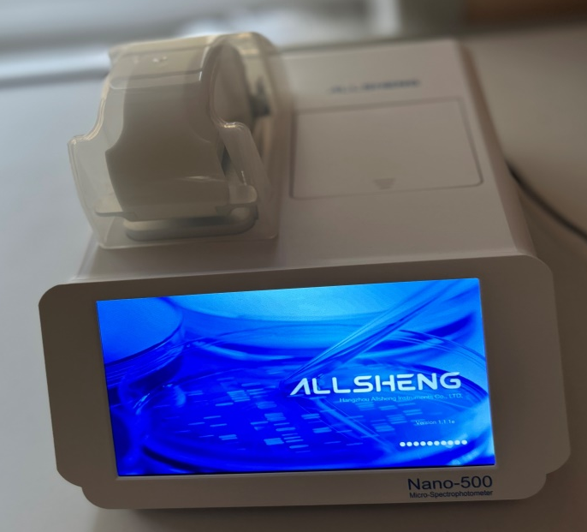
Лабораторный комплекс ЦНИЛ Материально-техническая база
Вспомогательное оборудование
– определение концентрации и чистоты выделенной ДНК, амплифицированного продукта, белков и РНК
Спектрофотометр Micro Spectrophotometer Nano-500 (Allsheng, Китай, 2023 г. )

Slide 12
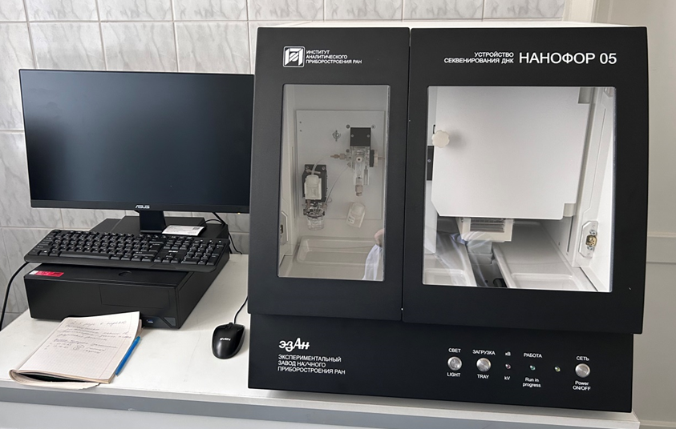
Лабораторный комплекс ЦНИЛ Материально-техническая база
Секвенатор
определения последовательности ДНК (секвенирования)
определения длин фрагментов ДНК (фрагментный анализ)
Готовые клинические решения
Секвенатор Нанофор 5
(Синтол, Россия, 2023)

Slide 13
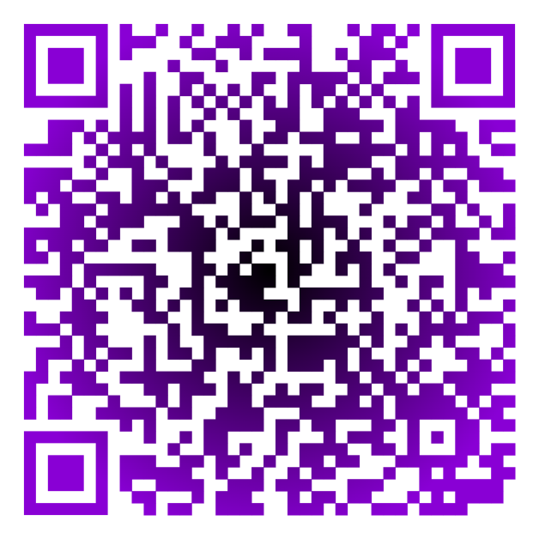
Лабораторный комплекс ЦНИЛ Материально-техническая база
Онкология, болезнь Альцгеймера, болезнь Паркинсона, мышечные дистрофии (СМА), дефицит Антитромбина III, умственная отсталость, наследственная глухота (нейросенмсорная глухота и пр.), слепота, анеуплоидии (синдром Патау и прочие)), гемофилии, гипопаратиреоз, Болезнь фон Виллебранда (vWD), врожденный гипотиреоз и пр.
https://www.mrcholland.com/products

Slide 14
Лабораторный комплекс ЦНИЛ
Готовы оказать
Консультации по забору материала
Консультации по выбору методик и реагентов
Консультации по биологическим маркерам
Помощь в заполнении заявки
Выполнение заявок на исследование

Slide 15
Лабораторный комплекс ЦНИЛ
Режим работы
163000, Архангельск, пр. Троицкий, 51,
каб. 1389, каб. 1390
Часы работы: понедельник-пятница
9.00-17.00
суббота, воскресенье - выходной
тел. 28-59-47 (внутр.134); эл.почта cnil_nsmu@mail.ru
+7-950-660-8685 Леонид Леонидович

Slide 16
https://www.mrcholland.com/products
Синдром Дауна; Синдром Эдвардса; Синдром Патау; Синдром Тернера; Синдром тройного Икс; Синдром Клайнфелтера; синдром 47, XYY)(Синдром Диджорджа; синдром делеции 22q11.2; синдром дублирования 22q11.2; DGS типа II; Расстройства с фенотипическими особенностями DGS; Синдром кошачьего глаза (CES); Велокардиофациальный синдром (VCFS) 22q11.2; 22q13; 17p; 10p; 9q; 8p; 4q MLPA), Синдром Смита-Магениса (SMS); синдром Потоцкого-Лупского (PTLS), Расстройство аутистического спектра; синдром Фелана-Макдермида, Синдром Прадера-Вилли (PWS); синдром Ангельмана (AS), Болезнь Альцгеймера, болезнь Пика, лобно-височная деменция, кортико-базальная дегенерация, прогрессирующий надъядерный паралич, Синдром РЕТТА, нетипичный; нарушение дефицита CDKL5; Ранняя детская эпилептическая энцефалопатия 1; Синдром FOXG1
Дефект межжелудочковой перегородки-1 (VSD1); гипопаратиреоз, нейросенсорная глухота и синдром почечной недостаточности (HDR), Аутизм, Цистинурия, Спинальная мышечная атрофия (SMA), Мышечная дистрофия Дюшенна (МДД); мышечная дистрофия Беккера (МПК), Ретинобластома (RB), Меланома кожи, семейная; Синдромы рака поджелудочной железы Атаксия-телеангиэктазия (AT), лейкозы, Болезнь фон Виллебранда (vWD), талассемии, Дефицит фактора VII; Гемофилия А; Гемофилия В, Дефицит антитромбина III, Синдром Марфана, Дефицит гормона роста (GHD), Дисгенезия щитовидной железы; Врожденный гипотиреоз; дисгормоногенез щитовидной железы 2А; Нарушения, связанные с NKX2-1; Предрасположенность к немедуллярному раку щитовидной железы-4 (NMTC4); Синдром Бэмфорта-Лазаруса

Slide 17
Лабораторный комплекс Материально-техническая база
Биобанк
Морозильная камера (-80⁰С)
Морозильная камера (-85⁰С)
Морозильная камера (-25⁰С, 2 шт.) – хранение генетического биобанка

